Slide 1
메인 페이지

Slide 2
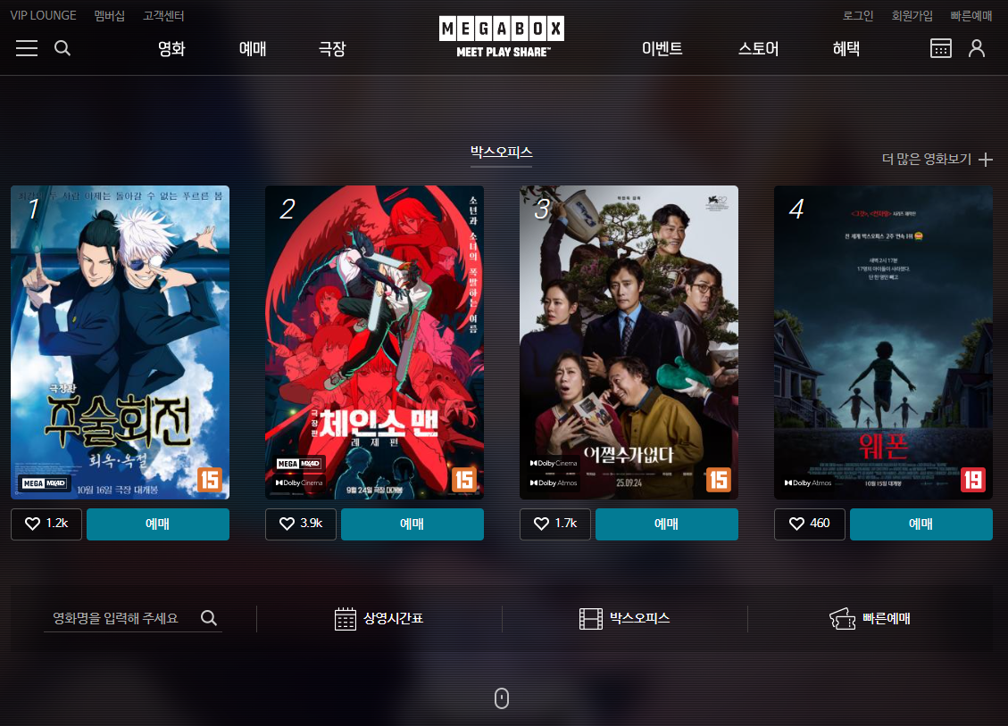
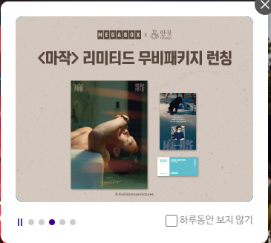
헤더
각각 div와 ul-li로 공간 구별 및 배치
좌측 카테고리, 돋보기 선택 시 확장 화면
하단 영화~혜택 선택 시 드롭다운 형식의 세부 카테고리
섹션 A
영화 예매 관련 상단 div + 하단 버튼 div
스크립트 배열 내 영화 정보 화면 출력
포스터는 src로 화면 내 출력되고
포스터 호버 시, 오버레이 + 영화 설명
팝업 슬라이드
슬라이드 애니메이션 적용
하단 좌측 정지-재생 버튼
슬라이드 페이지 표기 원
우측 상단 X버튼 클릭 시 소멸

Slide 3

섹션 B
좌 / 우 / 아래 세계의 div 들로 구조화
아래쪽 div 는 고정
좌/우 div는 떠오른 형태
슬라이드(div)
경로: 섹션 B – 좌측 div
자동 재생, 화살표 버튼, 재생 순서 표기
아래쪽 div
버튼 배치

Slide 4
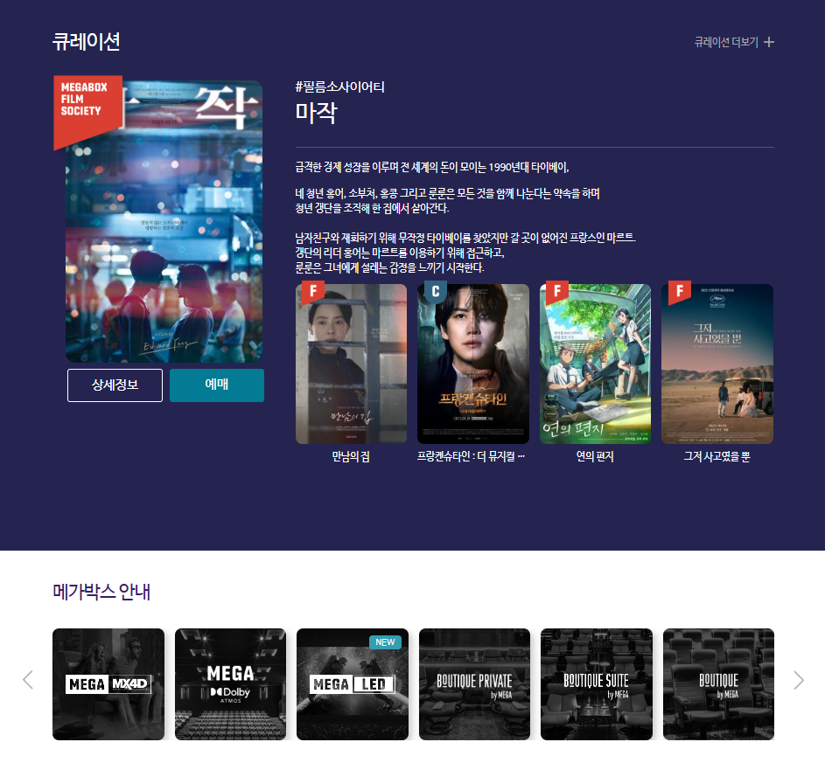
섹션 B
좌, 우 두개의 div로 나눔
우측 div 하단 영화 포스터 마우스 호버 시,
좌측 메인 포스터 변경되게 기능 추가
섹션 C
좌, 우 화살표 클릭 시 보이지 않던 추가 안내 애니메이션
각 사진 클릭 시 투명도 변화

Slide 5
영화 리스트

Slide 6
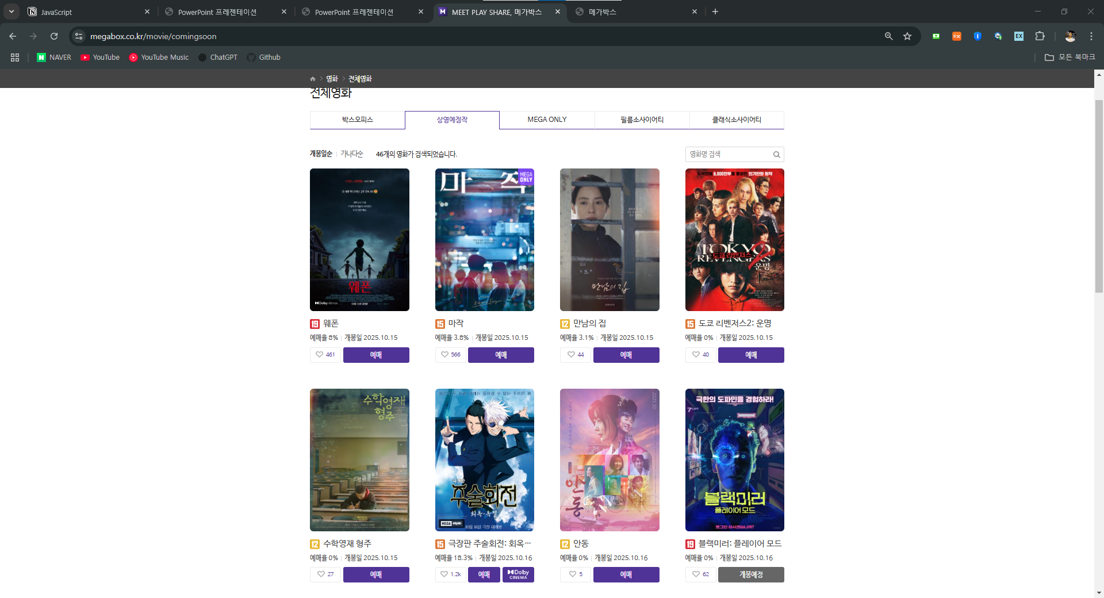
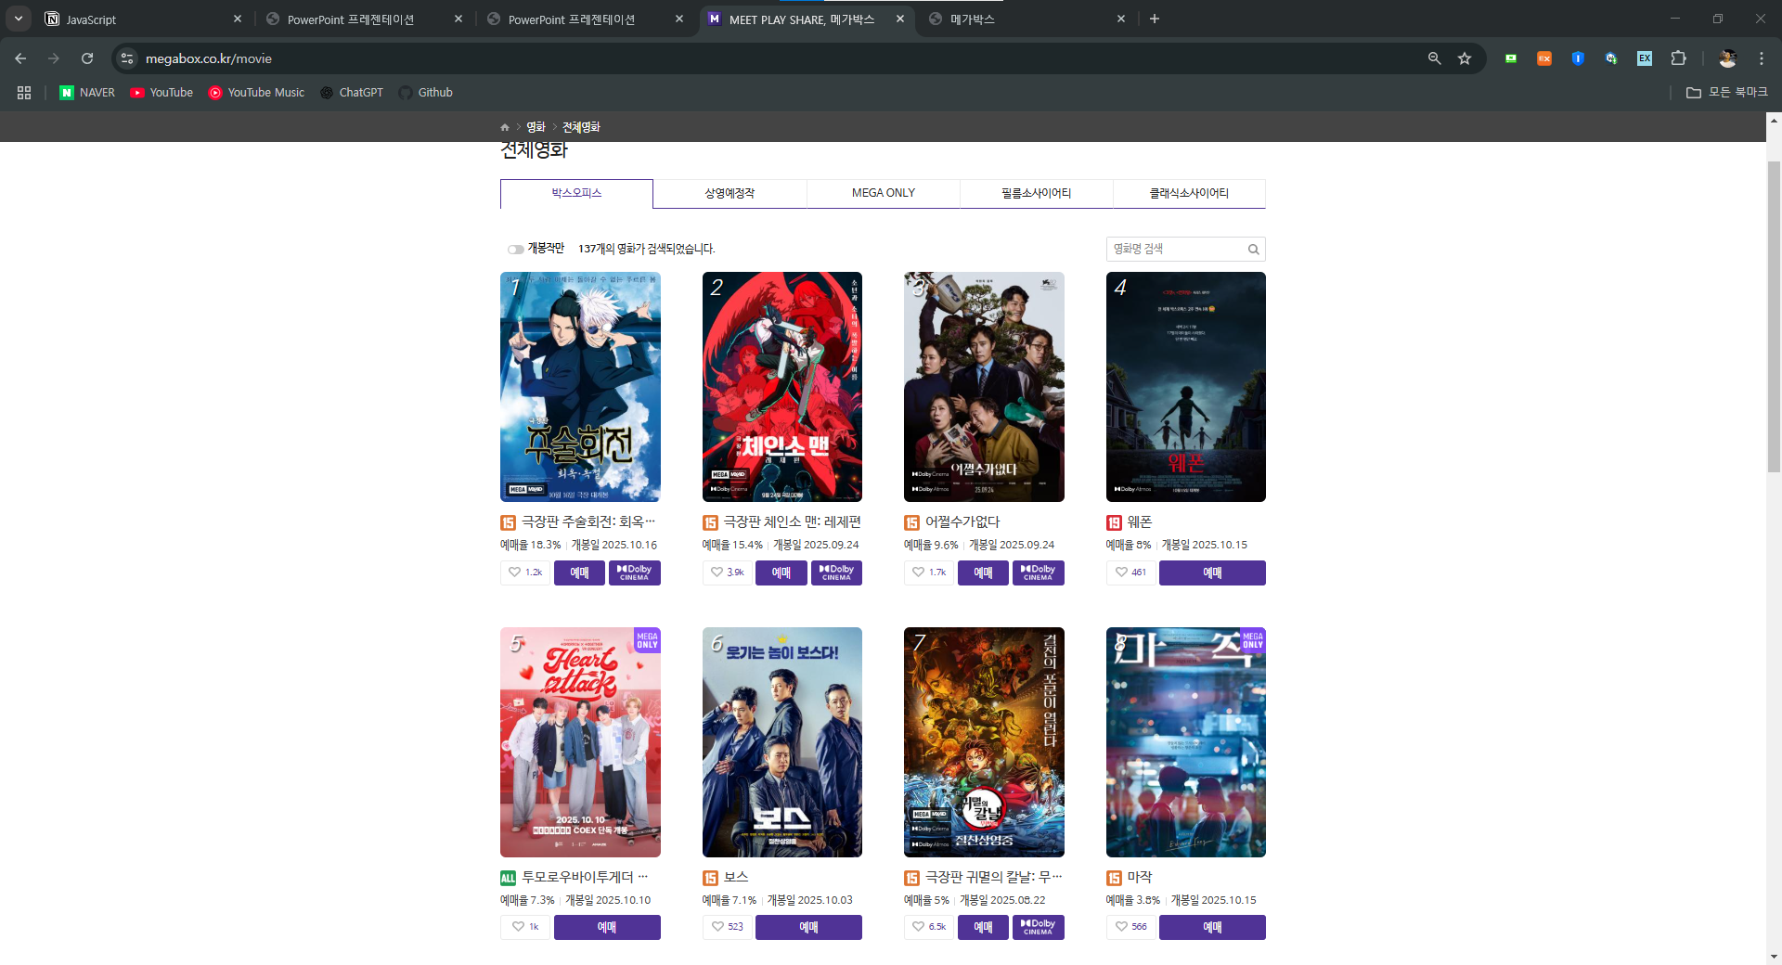
카테고리
카테고리 변경 시
표기된 정렬대로 영화 정보 표기
메인 div
Index와 마찬가지로
스크립트 내 배열 생성 후
화면에 표기

